Slide 1
05. 확률변수와 확률분포

Slide 2
확률변수와 확률분포의 이해
이산확률분포
결합확률분포
연속확률분포

Slide 3
01
확률변수와 확률분포의 이해

Slide 4
01. 확률변수와 확률분포의 이해
확률변수
확률변수(random variable): 확률실험의 결과에 실수값을 대응시키고 그 값에 확률을 부여한 것.
확률변수는 변수가 불연속적인지 연속적인지에 따라 이산확률변수와 연속확률변수로 구분된다.

Slide 5
01. 확률변수와 확률분포의 이해
확률분포
확률분포(probability distribution): 확률변수 X가 특정한 값을 가질 확률을 나타내는 분포로, 간단하게 말해 확률변수 X의 함수라고 할 수 있다.
확률분포는 이산확률변수와 연속확률변수로 구분할 수 있다.

Slide 6
01. 확률변수와 확률분포의 이해
확률분포 – 이산확률변수의 확률분포
이산확률변수 X에서 가능한 n가지 결과 의 각 확률을 ……………………………으로 정의 할 수 있다. 이때 각 가능한 결과 값과 대응하는 확률 와의 관계를 표나 그래프로 나타낸 것을 확률변수 X의 확률분포라고 한다.
[표 5-1] 이산확률변수의 확률분포표

Slide 7
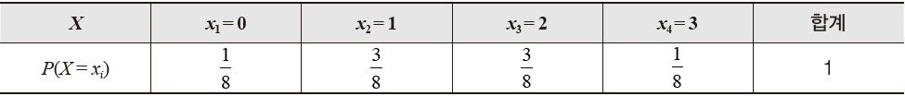
01. 확률변수와 확률분포의 이해
확률분포 – 이산확률변수의 확률분포
예를 들어, 동전 3개를 던졌을 때 나타나는 앞면(Head)의 수로 정의된 확률변수 X의 확률분포표를 알아본다고 하자. 확률변수 X의 가능한 결과는(H,H,H), (H,H,T), (H,T,H), (H,T,T), (T,H,H), (T,H,T), (T,T,H), (T,T,T)의 8가지로 표현된다.
[표 5-2] 이산확률변수 X의 확률분포표

Slide 8
01. 확률변수와 확률분포의 이해
확률분포 – 연속확률변수의 확률분포
연속확률변수는 연속인 변수를 대상으로 하므로 확률은 변수의 구간에 대하여 결정된다.
만약, 50분간 진행되는 시험에서 응시자가 시험을 완료하면 언제든지 시험장을 빠져나갈 수 있다고 할 때, 응시장에 머무른 시간으로 정의한 Y는 0분에서 50분 사이에서 결정된다. 이에 대한 연속확률분포는 [표 5-3]과 같이 구간으로 정의된다.
[표 5-3] 연속확률변수 Y의 확률분포표

Slide 9
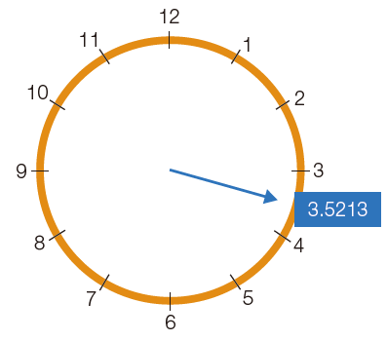
01. 확률변수와 확률분포의 이해
확률분포 – 연속확률변수의 확률분포
그림과 같은 원판의 가운데에 있는 화살표가 돌아간다고 할 때 해당 화살표를 회전시켜 임의로 멈추는 곳이 가리키는 실수를 확률변수 Z라 하자. 확률변수 Z의 결과값은 0부터 12까지의 실수로 나타나고 어느 곳이든 멈출 확률은 동일하다.
[원판의 화살표 위치: 연속확률변수 Z의 확률분포]

Slide 10
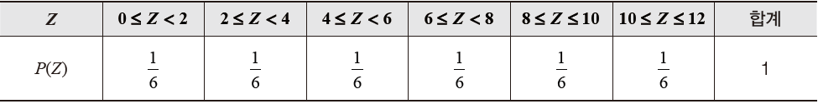
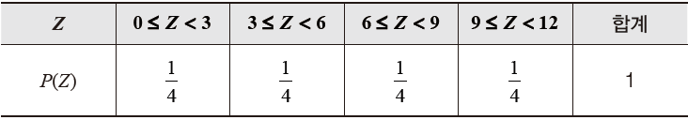
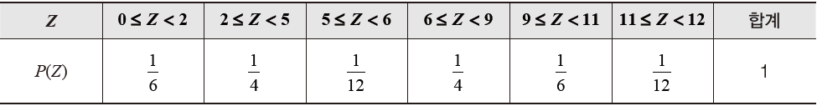
01. 확률변수와 확률분포의 이해
확률분포 – 연속확률변수의 확률분포
연속확률변수의 확률분포표를 나타내기 위해서는 구간에 대한 설정이 필요하다.
[표 5-4] 연속확률변수 Z의 확률분포표(구간이 2인 경우)
[표 5-5] 연속확률변수 Z의 확률분포표(구간이 3인 경우)
[표 5-6] 연속확률변수 Z의 확률분포표(임의로 지정한 구간의 경우)

Slide 11
02
이산확률분포

Slide 12
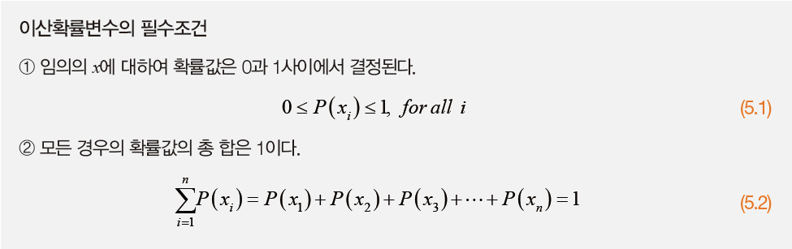
02. 이산확률분포
이산확률변수의 필수조건

Slide 13

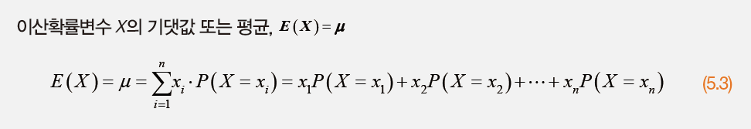
02. 이산확률분포
이산확률변수의 기댓값
기댓값(expected value): 어떤 확률실험을 무한히 반복했을 때 얻을 수 있는 값들의 평균으로 기대하는 값이다. 확률변수 X의 기댓값은 영문 ‘Expected’의 알파벳 첫 글자인 E를 사용하여 E(X)로 표현하며, 간단히 μ 라고 지칭하고 ‘뮤’라 읽는다.
이산확률변수 X에서 가능한 n가지 결과는 x1, x2, x3,⋯,xn이고, 각 결과의 확률이 P(x1), P(x2), P(x3), ⋯, P( 일 때 기댓값 E(X) = μ 는 다음과 같다.

Slide 14
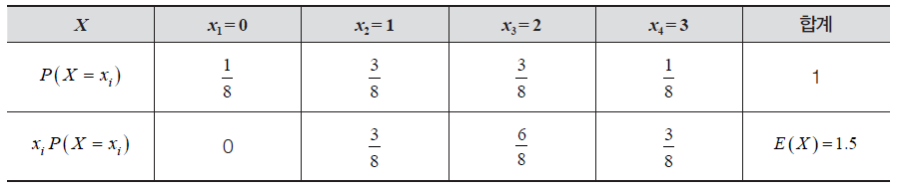
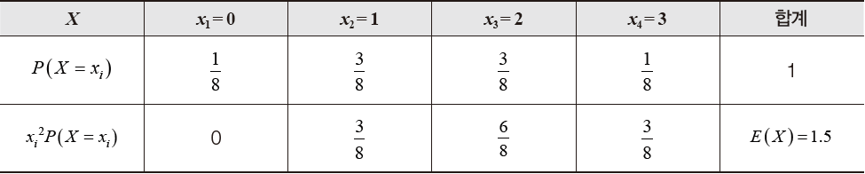
02. 이산확률분포
이산확률변수의 기댓값
이전에 확인하였던 동전 3개를 던졌을 때 나타나는 앞면의 수로 정의된 확률변수 X의 기댓값을 계산해보자.
[표 5-7] 이산확률변수 X의 기댓값

Slide 15
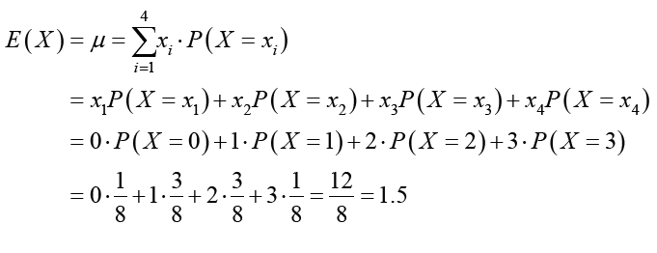
02. 이산확률분포
이산확률변수의 기댓값
[표 5-7]의 기댓값 E(X)는 다음과 같이 계산하여 값을 산출하였다.

Slide 16
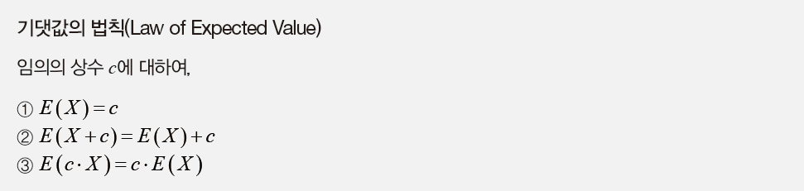
02. 이산확률분포
이산확률변수의 기댓값
확률변수의 기댓값은 다음의 세 가지 법칙이 있다. 기댓값의 법칙을 모두 적용하면 임의의 상수 a,b에 대하여 E(aX+b) = aE(X)+b임을 확인할 수 있다.

Slide 17
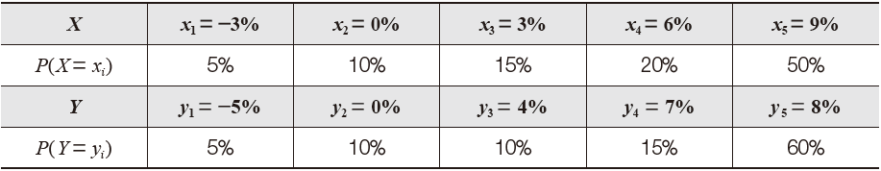
02. 이산확률분포
이산확률변수의 기댓값
예제 5-1
이산확률변수의 기댓값
다음과 같이 투자안 X와 Y의 수익률에 대한 이산확률분포표가 있다고 할 때 두 투자안에 대한 기대수익률을 계산하시오.

Slide 18
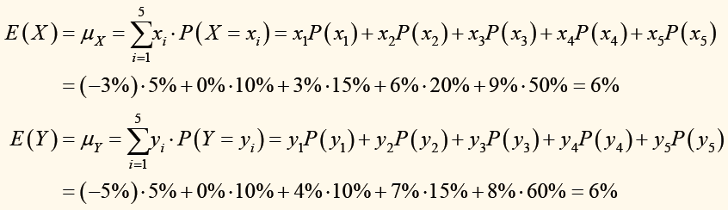
02. 이산확률분포
이산확률변수의 기댓값
예제 5-1
이산확률변수의 기댓값
풀이
다음과 같은 수식에 의하여 투자안 X와 Y의 기대수익률을 구한다.

Slide 19
02. 이산확률분포
이산확률변수의 분산과 표준편차
분산은 확률변수의 변동성(volatility)이나 분산성(dispersion)을 측정한다.
이산확률변수 X의 분산은 V(X)로 나타내거나 간단히 으로 표현하고 ‘시그마제곱’이라 읽는다.

Slide 20
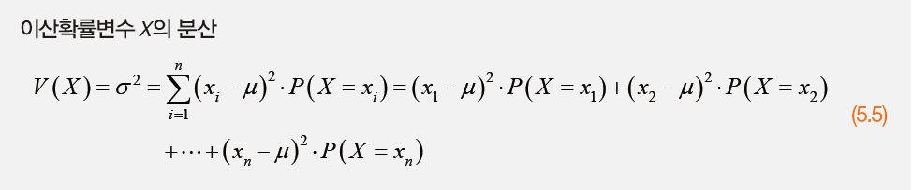

02. 이산확률분포
이산확률변수의 분산과 표준편차
이산확률변수 X에서 가능한 n가지 결과는 이며 각 결과의 확률이 P(x1), P(x2), P(x3),⋯, P(x 일 때 분산 V(X)= 은 다음과 같다.

Slide 21
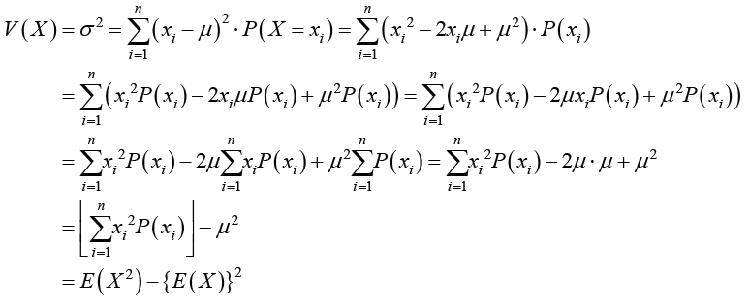
02. 이산확률분포
이산확률변수의 분산과 표준편차
하나 더 알기
이산확률변수 X의 분산 간편식 도출 과정
이산확률변수 X의 분산 간편식을 도출하는 과정은 다음과 같다.

Slide 22
02. 이산확률분포
이산확률변수의 분산과 표준편차
표준편차도 평균을 기준으로 데이터가 퍼져 있는 정도를 측정하는 통계량이다. 표준편차는 분산의 제곱근으로 계산한다.
이산확률변수 X의 표준 편차는 σ 로 표현하고 ‘시그마’라 읽는다.

Slide 23



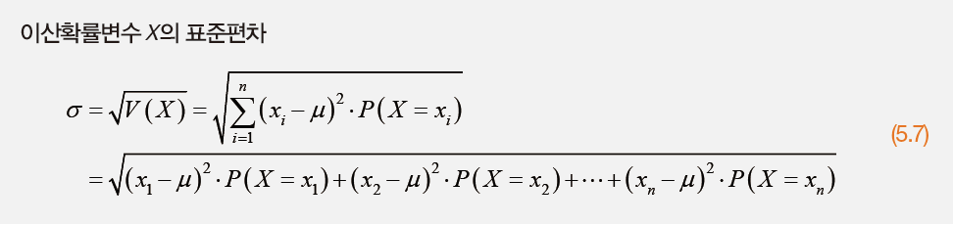
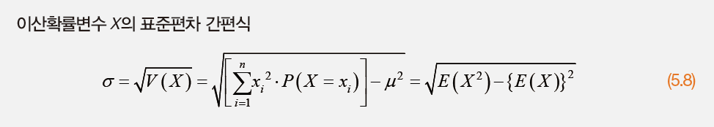
02. 이산확률분포
이산확률변수의 분산과 표준편차
이산확률변수 X에서 가능한 n가지 결과는 x1, x2, x3,⋯, xn 이고 각 결과의 확률이 P(x1),P(x2),P(x3),⋯,P(xn) 일 때 표준편차 σ = V ( X 는 다음과 같다.

Slide 24
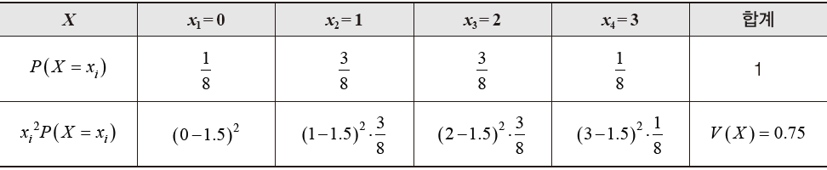
02. 이산확률분포
이산확률변수의 분산과 표준편차
동전 3개를 던졌을 때 나타나는 앞면의 수로 정의된 확률변수 X의 분산과 표준편차를 계산해보자.
[표 5-8] 이산확률변수 X의 분산

Slide 25
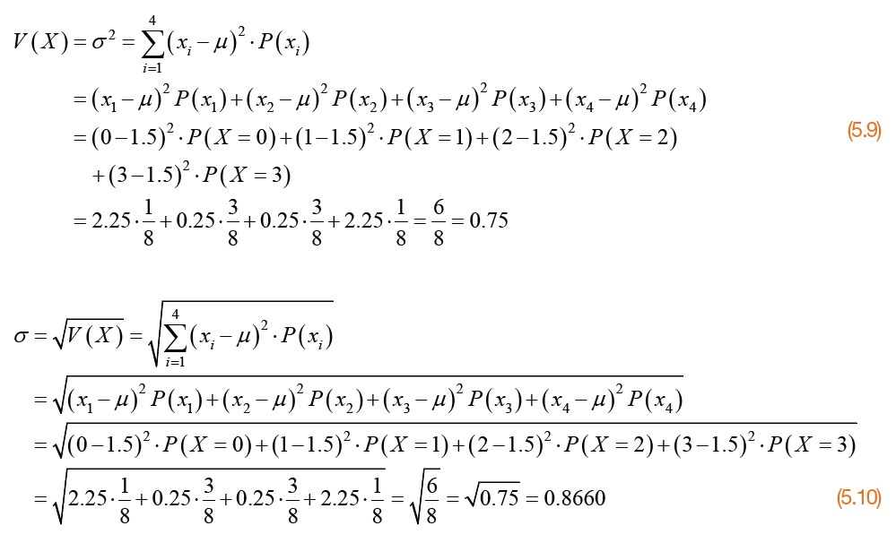
02. 이산확률분포
이산확률변수의 분산과 표준편차
[표 5-8]의 분산 V(X )는 다음과 같이 계산하여 값을 산출하였다. 표준편차 σ 도 함께 계산했다.

Slide 26
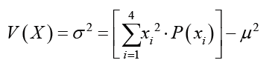
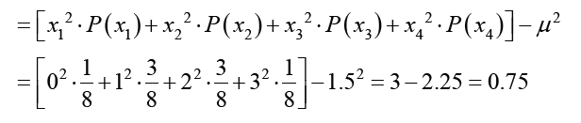
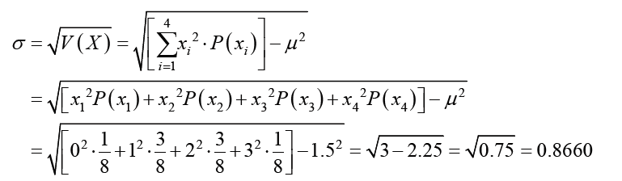
02. 이산확률분포
이산확률변수의 분산과 표준편차
분산과 표준편차 간편식을 이용하면 다음과 같이 계산할 수 있다.

Slide 27

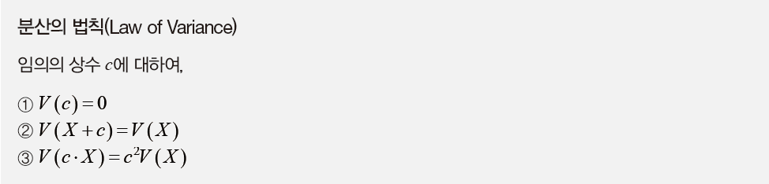
02. 이산확률분포
이산확률변수의 분산과 표준편차
분산 및 표준편차에 관한 세 가지 법칙이 있다. 분산의 법칙을 모두 적용하면 임의의 상수 a, b에 대하여 임을 확인할 수 있다.

Slide 28
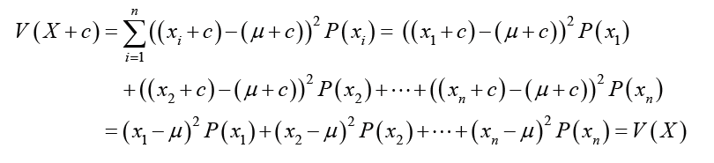
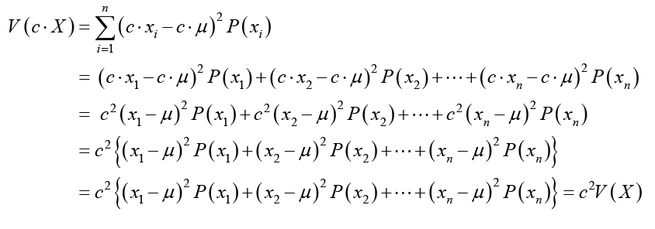
02. 이산확률분포
이산확률변수의 분산과 표준편차
분산 법칙 중 ②와 ③을 다음과 같이 증명할 수 있다.

Slide 29
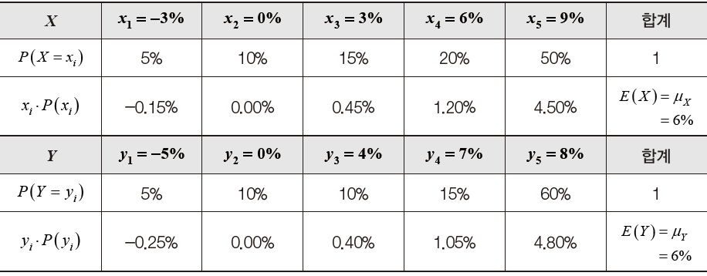
02. 이산확률분포
이산확률변수의 분산과 표준편차
예제 5-2
이산확률변수의 분산과 표준편차
다음과 같이 투자안 X와 Y의 수익률에 대한 이산확률분포와 기댓값이 있다. 두 투자안에 대하여 분산과 표준편차를 계산해보자.

Slide 30
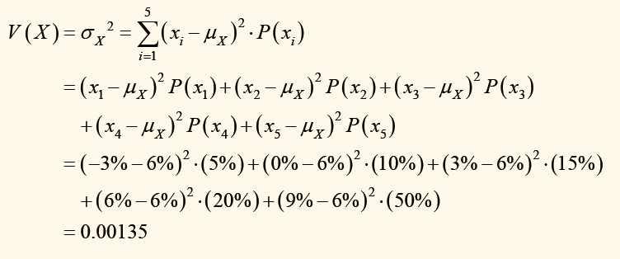
02. 이산확률분포
이산확률변수의 분산과 표준편차
예제 5-2
이산확률변수의 분산과 표준편차
풀이
다음과 같은 수식에 의하여 투자안 X와 Y의 분산을 구한다.

Slide 31
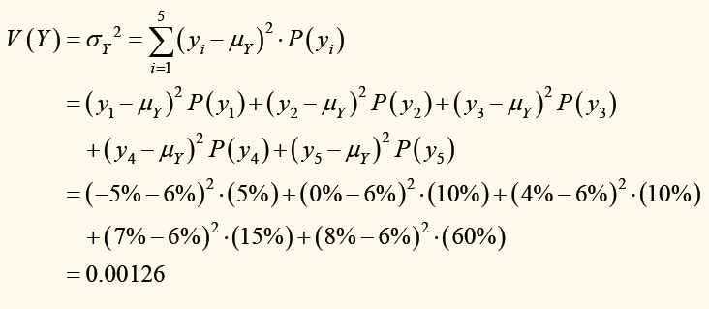
02. 이산확률분포
이산확률변수의 분산과 표준편차
예제 5-2
이산확률변수의 분산과 표준편차
풀이
다음과 같은 수식에 의하여 투자안 X와 Y의 분산을 구한다.

Slide 32
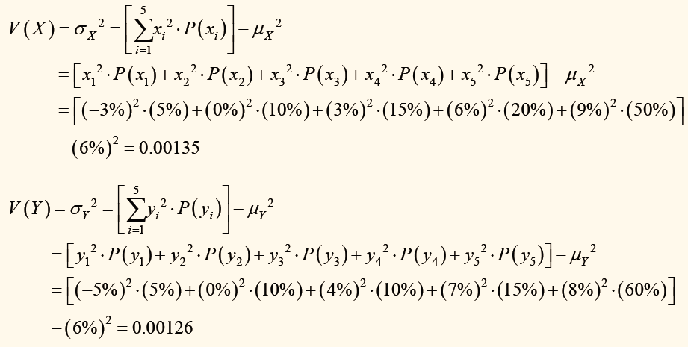
02. 이산확률분포
이산확률변수의 분산과 표준편차
예제 5-2
이산확률변수의 분산과 표준편차
풀이
다음과 같이 간편식에 의하여 각각의 분산을 계산할 수도 있다.

Slide 33
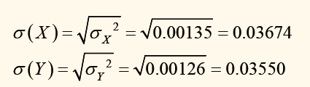
02. 이산확률분포
이산확률변수의 분산과 표준편차
예제 5-2
이산확률변수의 분산과 표준편차
풀이
투자안 X와 Y의 표준편차는 위에서 계산한 분산값에 제곱근을 취하여 계산한다.
두 투자안의 기댓값(기대수익률 또는 평균수익률)은 6%로 동일하지만 분산 및 표준편차가 다르다. 비교해보면 투자안 X가 투자안 Y에 비하여 변동성이 조금 더 높음을 알 수 있다.

Slide 34
03
결합확률분포

Slide 35
03. 결합확률분포
결합확률분포의 개념
결합확률분포(joint probability distribution): 두 개의 이산확률변수의 조합에 관한 확률분포를 말한다.

Slide 36

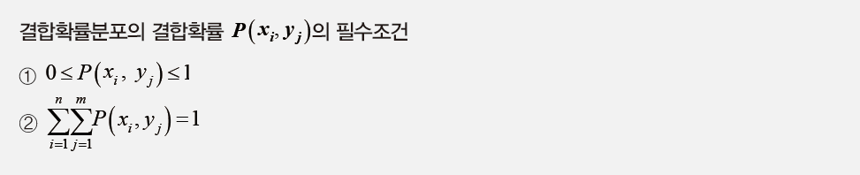
03. 결합확률분포
결합확률분포의 개념
이산확률변수 X 와 Y 가 있을 때 각 확률변수의 결과값은 x1, x2, x3,⋯,xn과 y1, y2, y3,⋯, ym 으로 결정되고, 각 확률변수에 대한 확률값은 P(x1), P(x2), 과 P(y1), P(y2), P(y3),⋯, P이다. 여기서 와 yj가 동시에 일어날 확률은 P(xi, yj)와 같이 표현한다. 결합확률분포의 결합확률인 P(xi, yj)는 다음과 같은 필수조건을 만족한다.

Slide 37
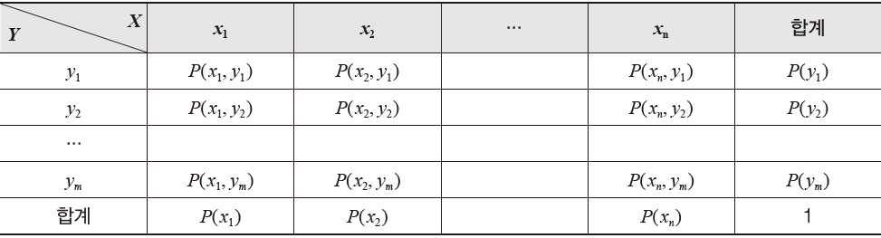
03. 결합확률분포
결합확률분포의 개념
결합확률도 확률이므로 0에서 1 사이의 값을 나타낼 것이며, 모든 확률값을 합하면 1이다. [표5-9]는 결합확률분포에 대한 보다 가시적 확인을 가능하게 한다.
[표 5-9] 결합확률분포의 확률

Slide 38
03. 결합확률분포
두 이산확률변수의 공분산
공분산(covariance)은 두 변수의 선형관계를 나타낸다. 즉 선형관계가 크면 클수록 더 큰 값을 나타낸다.

Slide 39



03. 결합확률분포
두 이산확률변수의 공분산
이산확률변수 X와 Y의 각 확률변수의 결과값이 x1, x2, x3, ⋯, x 과 y1, y2, y3,⋯, 이고, 각 확률변수에 대한 확률값은 P(x1), P(x2), P(x3), ⋯, P( 과 P(y1), P(y2), 이다. X와 Y의 평균값은 각각 μ X,μ 라고 하자. 이때 X와 Y의 공분산은 다음과 같이 정의한다.

Slide 40
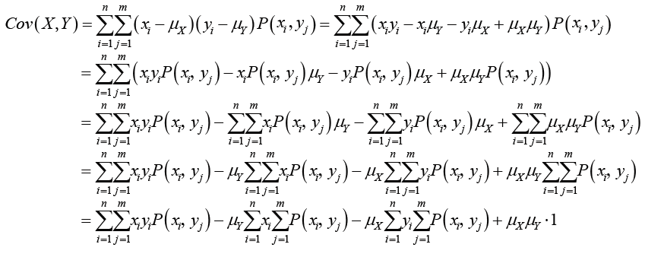
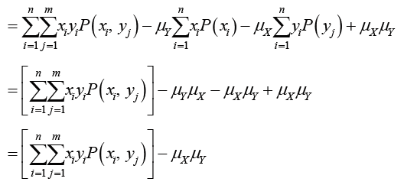
03. 결합확률분포
하나 더 알기
이산확률변수 X와 Y의 공분산 간편식 도출 과정
이산확률변수 X와 Y의 공분산 간편식을 도출하는 과정은 다음과 같다.

Slide 41
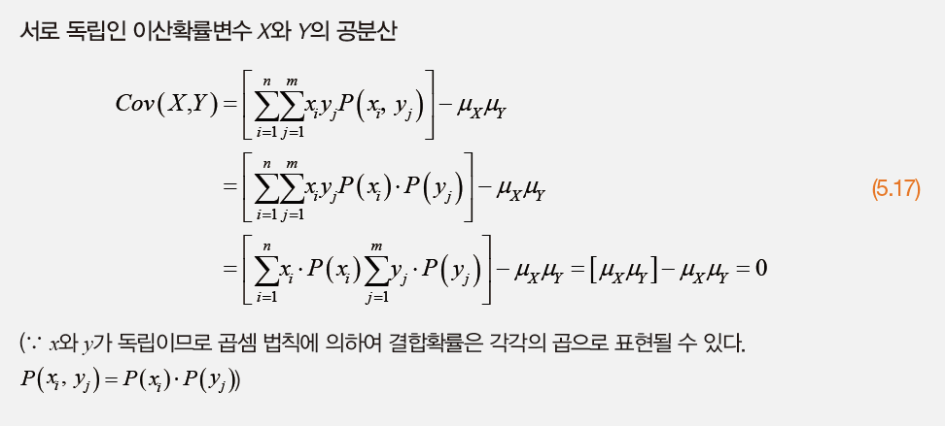
03. 결합확률분포
두 이산확률변수의 공분산
서로 독립인 이산확률변수 X와 Y의 공분산 값은 0이며 이에 대한 증명은 다음과 같다.

Slide 42
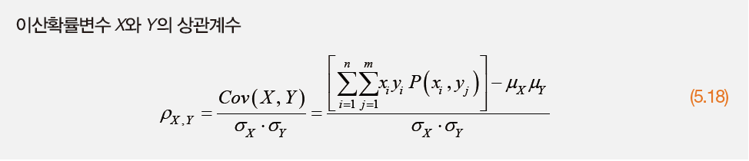
03. 결합확률분포
두 이산확률변수의 상관계수
상관계수(coefficient of correlation): 두 변수의 선형관계를 나타내는 통계량.
상관계수는 ρ 라고 표시하고 ‘로우’라고 읽는다. X와 Y의 상관계수는 ρ X,로 표기하고 다음과 같이 정의한다.

Slide 43
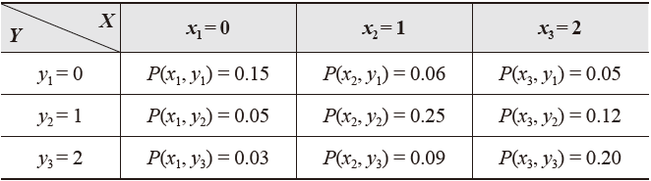
03. 결합확률분포
두 이산확률변수의 상관계수
예제 5-3
두 이산확률변수의 공분산과 상관계수
다음 표와 같이 X와 Y의 확률변수에 대한 결합확률분포표가 있다. X와 Y의 공분산과 상관계수를 계산해보자.

Slide 44
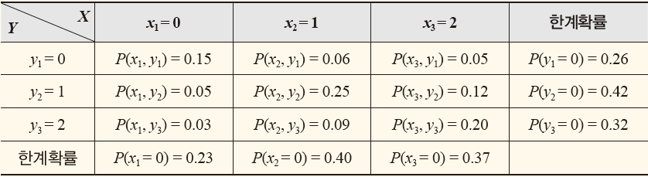
03. 결합확률분포
두 이산확률변수의 상관계수
예제 5-3
두 이산확률변수의 공분산과 상관계수
풀이
X와 Y의 공분산 Cov(X, Y)
X와 Y의 공분산을 구하기 전에 각각의 기댓값(평균)인 μ 와 μ 를 구하기 위하여 다음과 같이 한계확률을 먼저 계산하도록 하자.

Slide 45
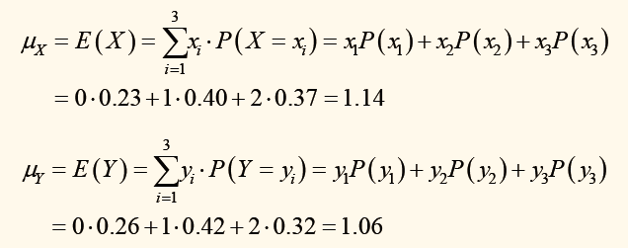
03. 결합확률분포
두 이산확률변수의 상관계수
예제 5-3
두 이산확률변수의 공분산과 상관계수
풀이
위의 한계확률을 이용하여 와 를 다음과 같이 계산한다.

Slide 46
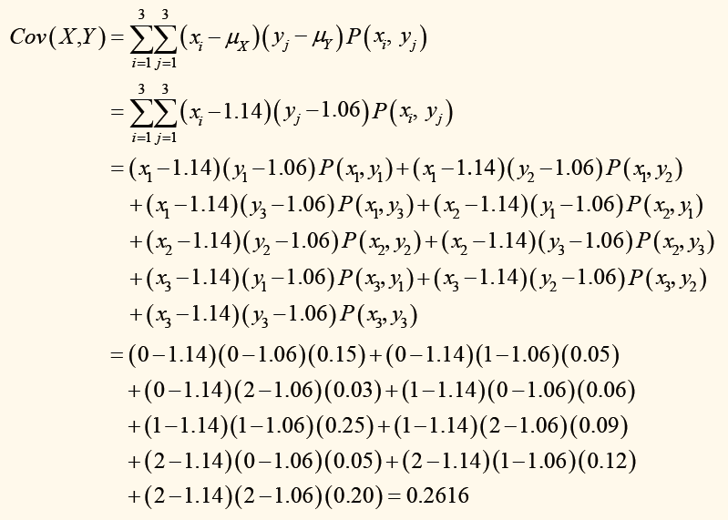
예제 5-3
두 이산확률변수의 공분산과 상관계수
풀이
X와 Y의 공분산은 다음의 식으로 계산한다.
46
/ 70

Slide 47
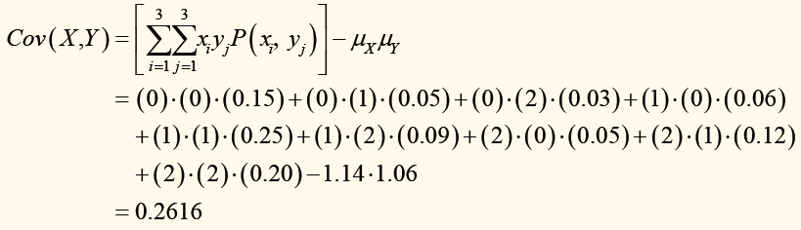

예제 5-3
두 이산확률변수의 공분산과 상관계수
풀이
다음과 같은 간편식에 의하여 X와 Y의 공분산을 구할 수 있다.
X와 Y의 상관계수 ρ (X,Y)
상관계수는 다음 수식으로 산출하도록 한다.
47
/ 70

Slide 48
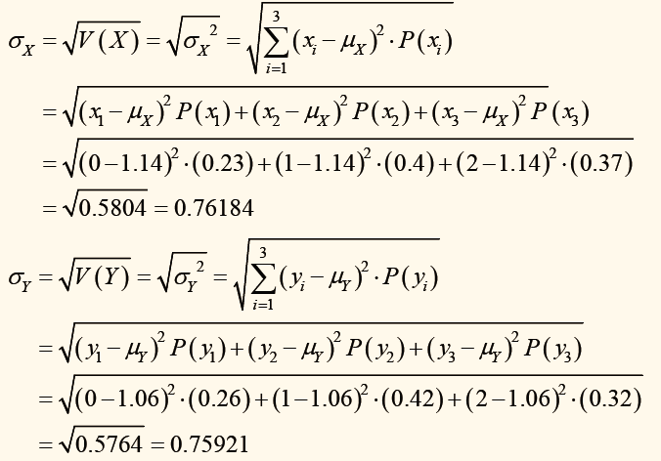
예제 5-3
두 이산확률변수의 공분산과 상관계수
풀이
Cov( X, Y )는 이미 앞에서 계산하였으니 와 를 계산하여 상관계수를 결정한다
48
/ 70

Slide 49
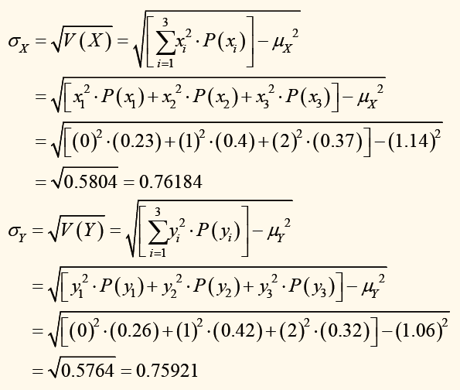
예제 5-3
두 이산확률변수의 공분산과 상관계수
풀이
다음과 같이 간편식에 의하여 각각의 표준편차를 계산할 수도 있다
49
/ 70

Slide 50

예제 5-3
두 이산확률변수의 공분산과 상관계수
풀이
와 를 계산하여 다음과 같이 상관계수를 구한다.
상관관계가 0.45228로 계산되어 X와 Y는 서로 양의 상관관계가 있음을 확인할 수 있다.
50
/ 70

Slide 51
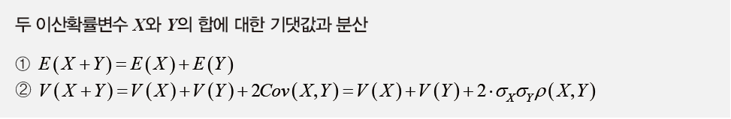
03. 결합확률분포
두 이산확률변수의 합
확률변수 X와 Y가 있을 때 X+Y라는 새로운 변수를 고려하여 기댓값 E( X+Y )와 분산 V( X+Y )에 대한 공식은 다음과 같이 정의한다.

Slide 52




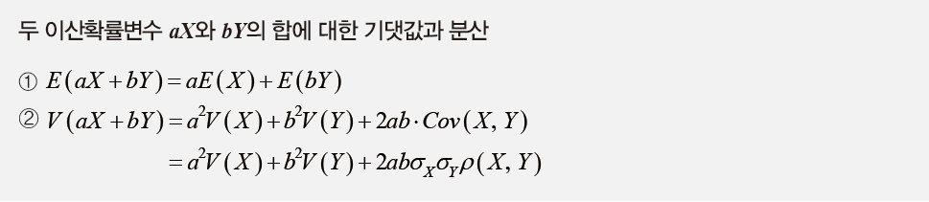
03. 결합확률분포
두 이산확률변수의 합
X와 Y의 상관관계 공식에서 Cov( X,Y ) = σ X σ 를 역산할 수 있다. 따라서 V(X+Y) = V(X) +V(Y ) + 2Cov( X,Y ) = V(X ) + V(Y ) + 2·σ X 를 산출할 수 있다. 여기서 만약 확률변수 X와 Y가 독립이라면 Cov( X,Y 가 0이므로 V(X+Y )는 V(X ) 로 단순히 각 확률변수의 분산값을 더해주면 된다. 보다 일반적인 식으로 X 와 Y 가 아닌 aX 와 bY에 대한 기댓값과 분산은 다음과 같이 결정될 것이다.

Slide 53


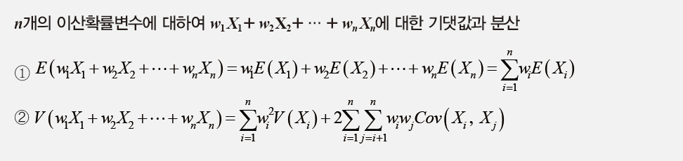
03. 결합확률분포
두 이산확률변수의 합
두 개의 이산확률변수가 아닌 n개의 이산확률변수가 있다고 가정하고, 해당 합의 기댓값과 분산을 계산해보자. n개의 이산확률변수 X1, X2, X3,⋯, 이 존재하고, 상수 wi에 대하여 w1 X1 + w2 X2 + w3 X3 의 기댓값과 분산식을 유추해보자.

Slide 54
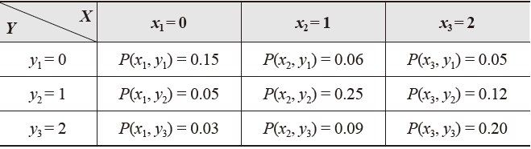
03. 결합확률분포
두 이산확률변수의 합
예제 5-4
두 이산확률변수의 합
다음과 같이 X와 Y의 확률변수에 대한 합인 X+Y의 기댓값과 분산을 계산해보자. 추가로 3X+2Y의 기댓값과 분산도 계산해보자.

Slide 55
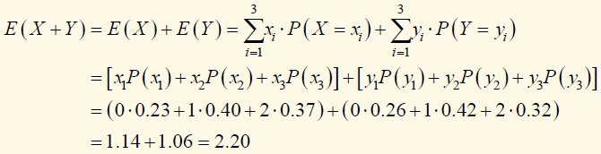
03. 결합확률분포
두 이산확률변수의 합
예제 5-4
두 이산확률변수의 합
풀이
X+Y의 기댓값 E(X+Y)와 분산 V (X+Y)
X 와 Y의 합인 E(X+Y)는 각각 확률변수의 기댓값의 합 E(X)+E(Y)와 동일함을 이미 확인하였다. 이에 따라 다음과 같이 계산할 수 있다.

Slide 56

03. 결합확률분포
두 이산확률변수의 합
예제 5-4
두 이산확률변수의 합
풀이
X와 Y의 합인 V(X+Y)는 각각 확률변수의 분산의 합 V(X) + V(Y)에 X 와 Y의 공분산에 2를 곱한 2Cov(X,Y)를 더하여 최종 계산하도록 한다. V(X), V(Y), Cov(X,Y) 값은 [예제 5-3]에서 계산한 값을 이용하도록 하자.

Slide 57
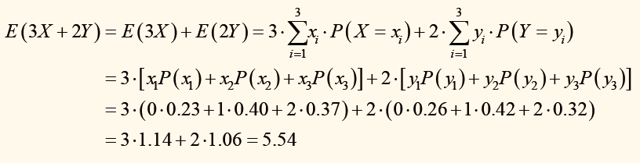
03. 결합확률분포
두 이산확률변수의 합
예제 5-4
두 이산확률변수의 합
풀이
(2) 3X+2Y의 기댓값 E(3X+2Y)와 분산 V(3X+2Y)
3X와 2Y의 합인 E(3X+2Y)는 각각 확률변수의 기댓값을 이용하여 3E(X) + 2E(Y)로 계산함을 이미 확인하였다. 이에 따라 다음과 같이 계산한다

Slide 58
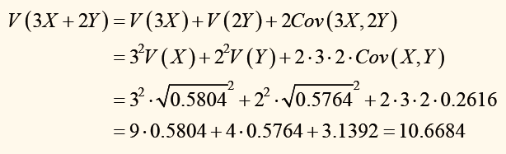
03. 결합확률분포
두 이산확률변수의 합
예제 5-4
두 이산확률변수의 합
풀이
3X와 2Y의 합인 V(3X+2Y)는 각각 확률변수의 분산의 합 V(3X) + V(2Y)에 X와 Y의 공분산에 2를 곱한 2Cov(3X,2Y)를 더하여 최종 계산하도록 한다. V(3X)+V(2Y)는 32V(X) + 22V(Y)로 2Cov(3X, 2Y)는 2·3·2·Cov(X,Y)로 계산한다. V(X), V(Y), Cov(X,Y) 값은 [예제 5-3]에서 계산한 값을 이용하도록 하자.

Slide 59
03. 결합확률분포
두 이산확률변수의 합
예제 5-5
두 주식의 기대수익률과 상관계수별 분산 계산
어느 투자자가 주식 X와 Y에 투자를 하고자 한다. 주식 X의 연간수익률은 5%, 주식 Y의 연간수익률은 7%이다. 투자자는 두 주식에 대하여 주식 X에 40%, 주식 Y에 60%의 가중치를 두어 포트폴리오를 구성하고자 한다. 즉, 1,000만 원을 투자하고자 한다면 주식 X에 400만원, 주식 Y에 600만 원을 투자하는 방식이다. 주식 X의 표준편차 σ (X)는 10%, 주식 Y의 표준편차 σ (Y)는 15%이다. 해당 포트폴리오의 기대수익률을 계산하고, 주식 X와 주식 Y 수익률 간의 상관계수가 각각 -0.1, 0, 0.1, 0.5로 구분하여 포트폴리오의 분산을 계산하고 수치에 대하여 해석해보자.

Slide 60

03. 결합확률분포
두 이산확률변수의 합
예제 5-5
두 주식의 기대수익률과 상관계수별 분산 계산
풀이
포트폴리오 의 기대수익률
X와 Y의 기대수익률을 주어진 값으로 계산하면 다음과 같다.
따라서 포트폴리오의 기대수익률은 다음과 같이 계산할 수 있다.

Slide 61

03. 결합확률분포
두 이산확률변수의 합
예제 5-5
두 주식의 기대수익률과 상관계수별 분산 계산
풀이
(2) 포트폴리오 께 의 분산
포트폴리오의 분산은 다음과 같이 계산할 수 있다.

Slide 62

03. 결합확률분포
두 이산확률변수의 합
예제 5-5
두 주식의 기대수익률과 상관계수별 분산 계산
풀이
다음의 각 상관관계에 대하여 포트폴리오의 분산을 각각 계산해보자.
① $ρ\left(R_{X}, R_{Y}\right)=−0.1$인 경우
$$V\left(R_{p}\right)=0.0097+0.0072∙ρ\left(R_{X}, R_{Y}\right)=0.0097+0.0072∙\left(−0.1\right)=0.00898$$
②$ρ\left(R_{X}, R_{Y}\right)=0$인 경우
$$V\left(R_{p}\right)=0.0097+0.0072∙ρ\left(R_{X}, R_{Y}\right)=0.0097+0.0072∙\left(0\right)=0.0097$$
③$ρ\left(R_{X}, R_{Y}\right)=0.1$인 경우
$$V\left(R_{p}\right)=0.0097+0.0072∙ρ\left(R_{X}, R_{Y}\right)=0.0097+0.0072∙\left(0.1\right)=0.01042$$
④$ρ\left(R_{X}, R_{Y}\right)=0.5$인 경우
$$V\left(R_{p}\right)=0.0097+0.0072∙ρ\left(R_{X}, R_{Y}\right)=0.0097+0.0072∙\left(0.5\right)=0.0133$$

Slide 63
04
연속확률분포

Slide 64
04. 연속확률분포
확률밀도함수
확률밀도(probability density): 연속확률변수의 어떤 구간에 포함될 확률.
확률밀도함수(probability density function): 확률밀도를 함수로 표현한 것.

Slide 65

04. 연속확률분포
확률밀도함수
그림과 같은 원판의 가운데에 있는 화살표가 돌아간다고 할 때 해당 화살표를 회전시켜 임의로 멈추는 곳이 가리키는 실수를 확률변수 X라 하자. 확률변수 X의 결과값은 0부터 12까지의 실수로 나타나고 어느 곳이든 멈출 확률은 동일하다.
[원판의 화살표 위치: 연속확률변수 X의 어떤 하나의 결과]

Slide 66


04. 연속확률분포
확률밀도함수
연속확률변수의 특정한 하나의 값에 대한 확률은 0이다.
예를 들어 3과 4 사이에 화살표가 멈출 확률은 이다.
가능한 확률을 고려하여 확률밀도함수 f (x)를 그래프로 나타내면 그림과 같다. 그래프에서 빗금 친 넓이는 모든 가능한 확률과 동일하여 1이 되어야만 한다.
[연속확률변수 X의 확률밀도함수의 그래프]

Slide 67


04. 연속확률분포
확률밀도함수
균일분포(uniform distribution): 모든 x의 발생확률이 같은 분포.
균일분포의 보다 일반적인 경우를 산정해보자. 어떤 x가 a와 b 사이에서 결정되는 균일분포라고 가정하면 a ≤ x ≤ b에서 결정되는 확률밀도함수는 이다.
[a ≤ x ≤ b에서 결정되는 확률밀도함수 f (x)의 그래프]

Slide 68

04. 연속확률분포
확률밀도함수
확률밀도함수 f (x)는 다음 두 가지 조건을 만족해야 한다.

Slide 69

04. 연속확률분포
연속확률변수의 평균, 분산, 표준편차
연속확률변수 X가 a와 b사이의 모든 값에서 결정되고 해당 구간에서의 확률밀도함수가 f (x)일 때 평균, 분산, 표준편차는 다음과 같은 공식으로 계산하게 된다. f (x)의 평균은 E(X) 또는 소문자 알파벳 m으로 표현한다. 분산과 표준편차는 이산확률변수와 마찬가지로 V(X), σ (X)로 나타낸다.

